Slide 1

Муниципальное бюджетное образовательное учреждение детский сад № 5 «Родничок» комбинированного вида с. Сарыг-Сеп
Дистанционное обучение IV неделя (25-31 марта 2024г.) II младшая группа длительность занятия 20 минут Физическая культура
Подготовил:
руководитель по физическому воспитанию
Серен Рада Ооржаковна

Slide 2
Уважаемые родители! Во время деятельности с ребёнком сделайте, пожалуйста, фотографии. Отправить фотографии можно в группу или лично вашему воспитателю.

Slide 3
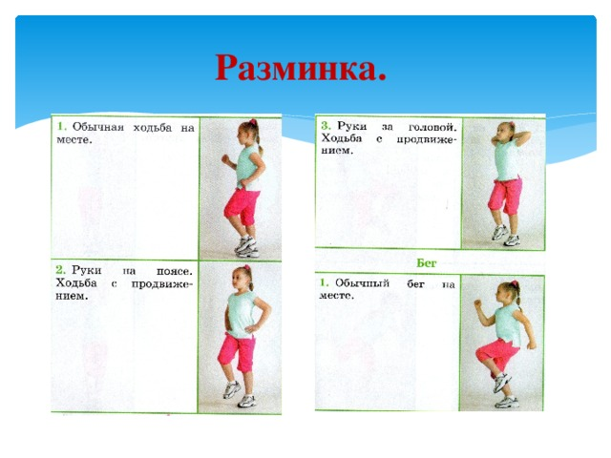
И.п. – ходьба на месте. И.п. – Руки на поясе, ходьба с продолжением.

